Slide 1
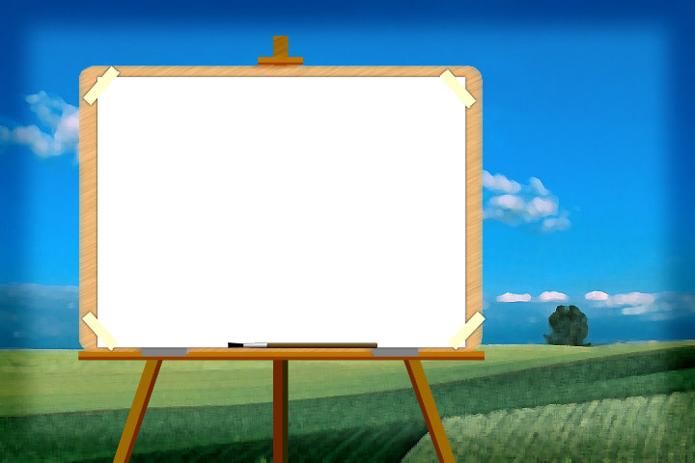
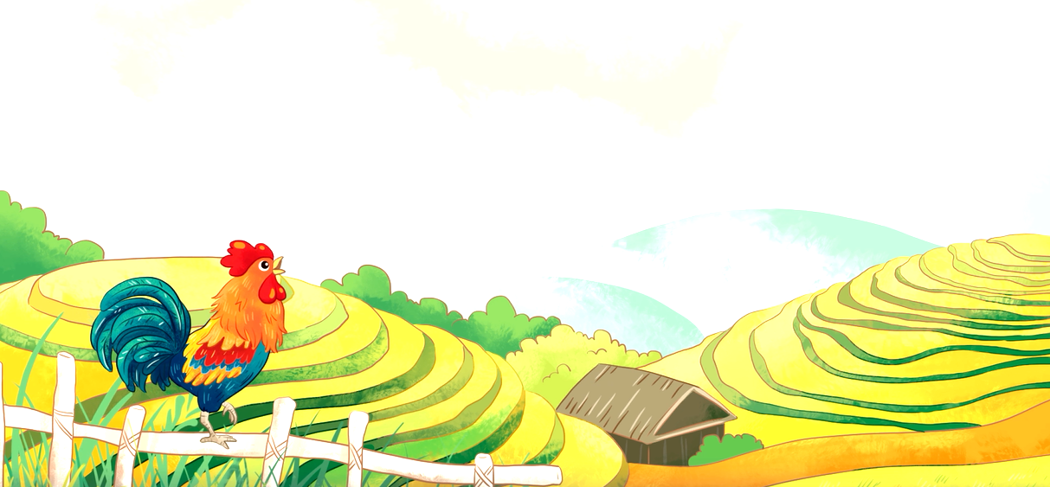
Ôn tập bài hát
GÀ GÁY
Dân ca Cống
Lời mới: Huy Trân

Slide 2
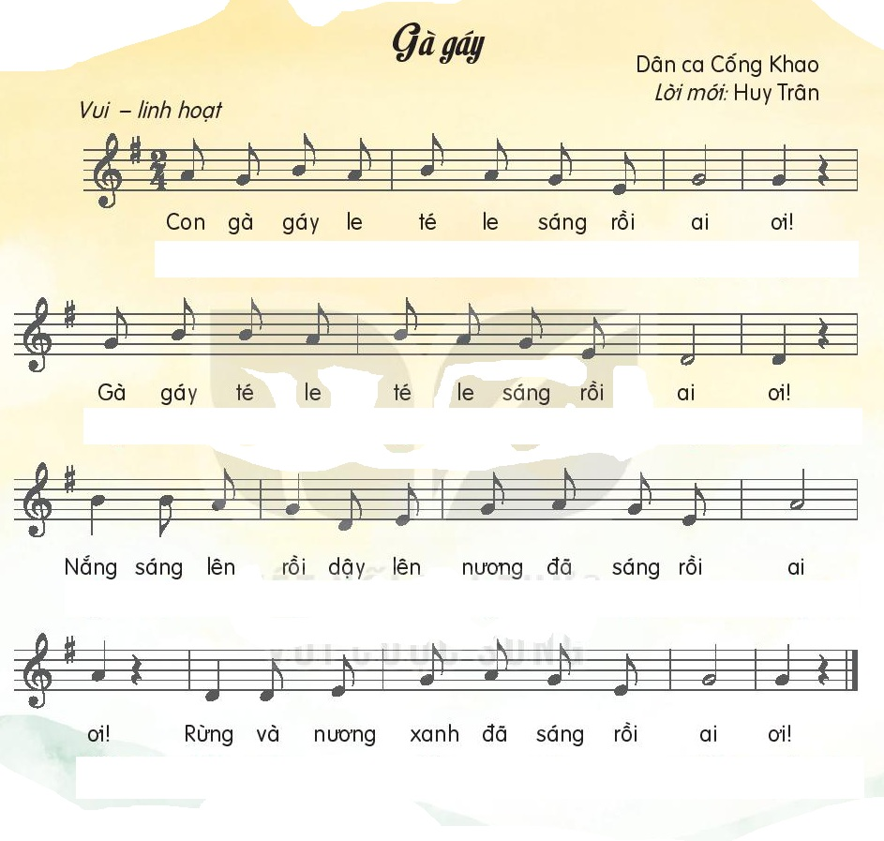
Nghe hát mẫu

Slide 3



HÁT VÀ VỖ TAY THEO NHỊP ĐIỆU

Slide 4



